Slide 1
IT Infrastrukturen – Rechnerstrukturen Einführungsvorlesung
Prof. Dr.-Ing. Sebastian Schlesinger
Professur für Wirtschaftsinformatik
(Security and Embedded Systems Engineering)
Dieser Foliensatz basiert auf den Folien zu „Rechnerorganisation“ von Prof. Dr. Ben Juurlink (TU Berlin) und Prof. Paula Herber, WWU Münster

Slide 2
Überblick
Organisatorisches
Lernziele und Themen-Überblick
Einführung

Slide 3
Überblick
Organisatorisches
Lernziele und Themen-Überblick
Einführung

Slide 4
Ansprechpartner
Vorlesung
Prof. Dr. Sebastian Schlesinger Raum 5.2001 sebastian.schlesinger@hwr-berlin.de MS Teams

Slide 5
Ablauf der Veranstaltung
Vorlesungen und Übungen finden grundsätzlich hybrid statt
kurzfristige Änderungen werden über Moodle Announcements bekannt gegeben
Prüfung
Zwei Moodle-Tests während der Vorlesung
Ergibt 34 Punkte (ganzes Modul Infrastrukturen ergibt 100 Punkte)

Slide 6
Organisation
Fragen?

Slide 7
Überblick
Organisatorisches
Lernziele und Themen-Überblick
Einführung

Slide 8
Lernziele
Zahlendarstellungen im Rechner und Mikroalgorithmen zur Umsetzung von arithmetischen Operationen verstehen und anwenden können.
Den Aufbau digitaler Systeme und den Entwurfsprozess von Hardware zu verstehen und anhand von Beispielen nachvollziehen zu können.
Die Übersetzung eines Programmes von einer höheren Programmiersprache (z. B. C) in eine Maschinensprache und deren Ausführung von einem digitalen System verstehen.
Assemblerprogramme nachvollziehen und selbst schreiben können.
Die logischen Abläufe zur Bearbeitung von Maschinenbefehlen in einem Prozessor auf Register-Transfer-Ebene verstehen.

Slide 9
Themen
Rechnerarithmetik (Zahlendarstellungen, arithmetische Operationen)
Grundlagen der Digitaltechnik (Gatter, Flipflops, Register)
Maschinenbefehle (Assemblersprache, Kontrollfluss, Adressierungsarten)
Aufbau und Funktionsweise eines einfachen Prozessors
Fließbandverarbeitung (Pipelining, Pipelinekonflikte und ihre Lösungen) (optional)
Ggf. Ausblick Weiterentwicklung Rechnerarchitekturen und SoC Designs / Architekturen für spezielle Use Cases (z.B. FPGAs, GPUs)

Slide 10
Thema 1: Rechnerarithmetik
2435 = 2·10³ + 4·10² + 3·10¹ + 5·10⁰
1011_{B} = 1·2³+0·2²+1·2¹+1·2⁰ = (8 + 0 + 2 + 1) _{D} =11_{D}
b₃₁b₃₀…b₁b₀ = -b₃₁2³¹+b₃₀2³⁰+…+b₁2¹+b₀2⁰

Slide 11
Thema 2: Digitaltechnik
A
B
A
00
01
10
11
B
Q
C
C
D
D
S₁
S₀
S₁
S₀

Slide 12
Thema 3: Assembler
void swap(int v[], int k)
{
int temp;
temp = v[k];
v[k] = v[k+1];
v[k+1] = temp;
}
High-level language
program (in C)
assembler
C compiler
00000000101000010000000000011000
00000000100011100001100000100001
10001100011000100000000000000000
10001100111100100000000000000100
10101100111100100000000000000000
10101100011000100000000000000100
00000011111000000000000000001000
swap:
muli $2,$5,4
add $2,$4,$2
lw $15,0($2)
lw $16,4($2)
sw $16,0($2)
sw $15,4($2)
jr $31
Assembly language
program (for MIPS)
Binary machine language program (for MIPS)

Slide 13
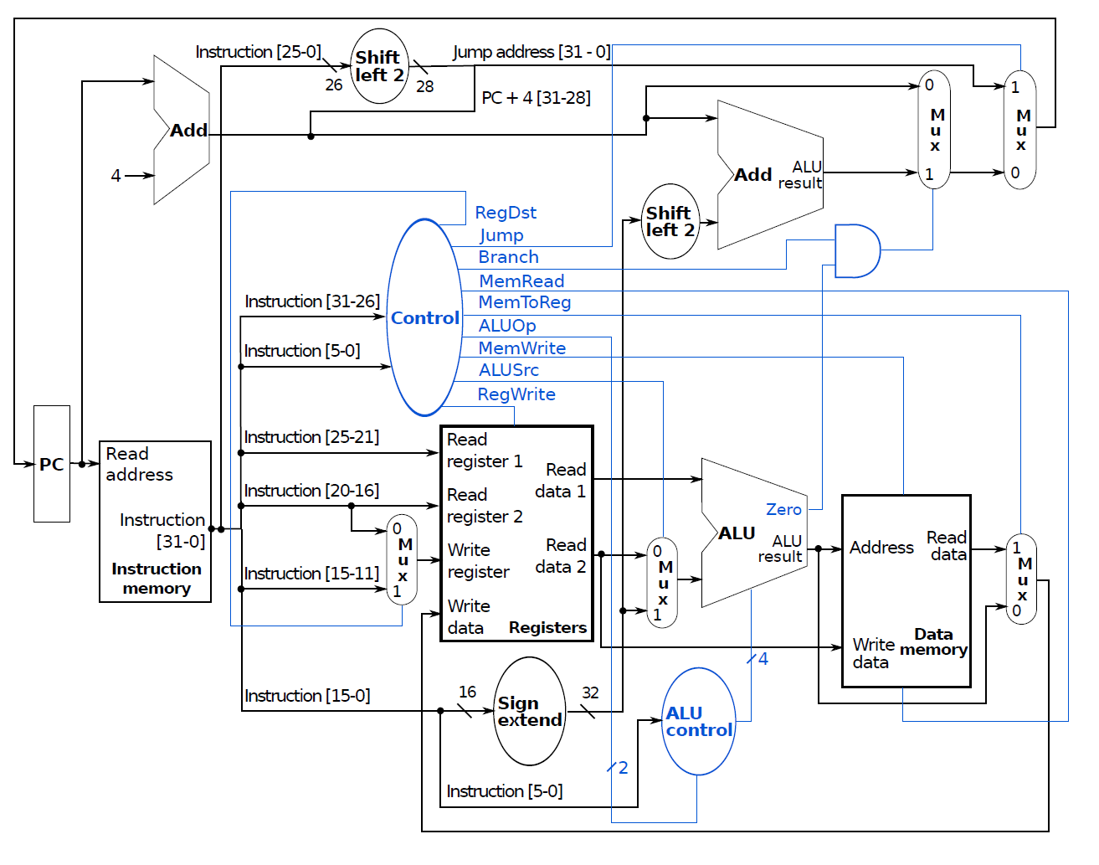
Thema 4: Prozessorentwurf

Slide 14
Thema 5: Pipelining - optional
18 Uhr
19
20
21
22
23
Mitternacht
Zeit
30
40
40
40
40
20
A
nop
nop
sub $2, $1, $3 and $12, $2, $5 or $13, $6, $2 add $14, $12, $2 sw $15, 100($2)
B
nop
Arbeitsreihenfolge
C
D

Slide 15
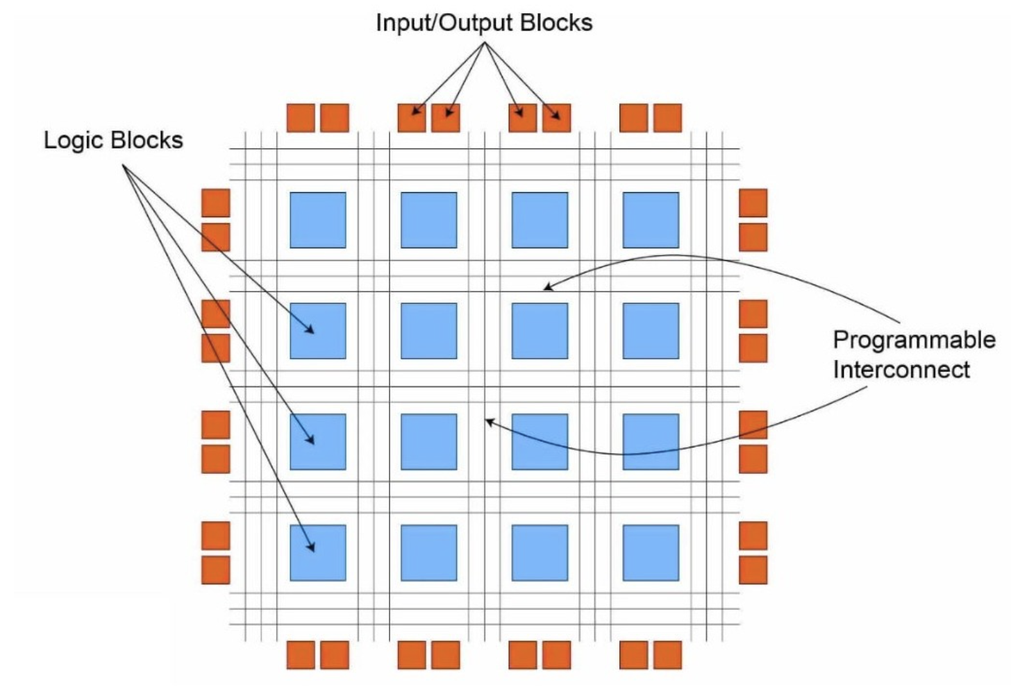
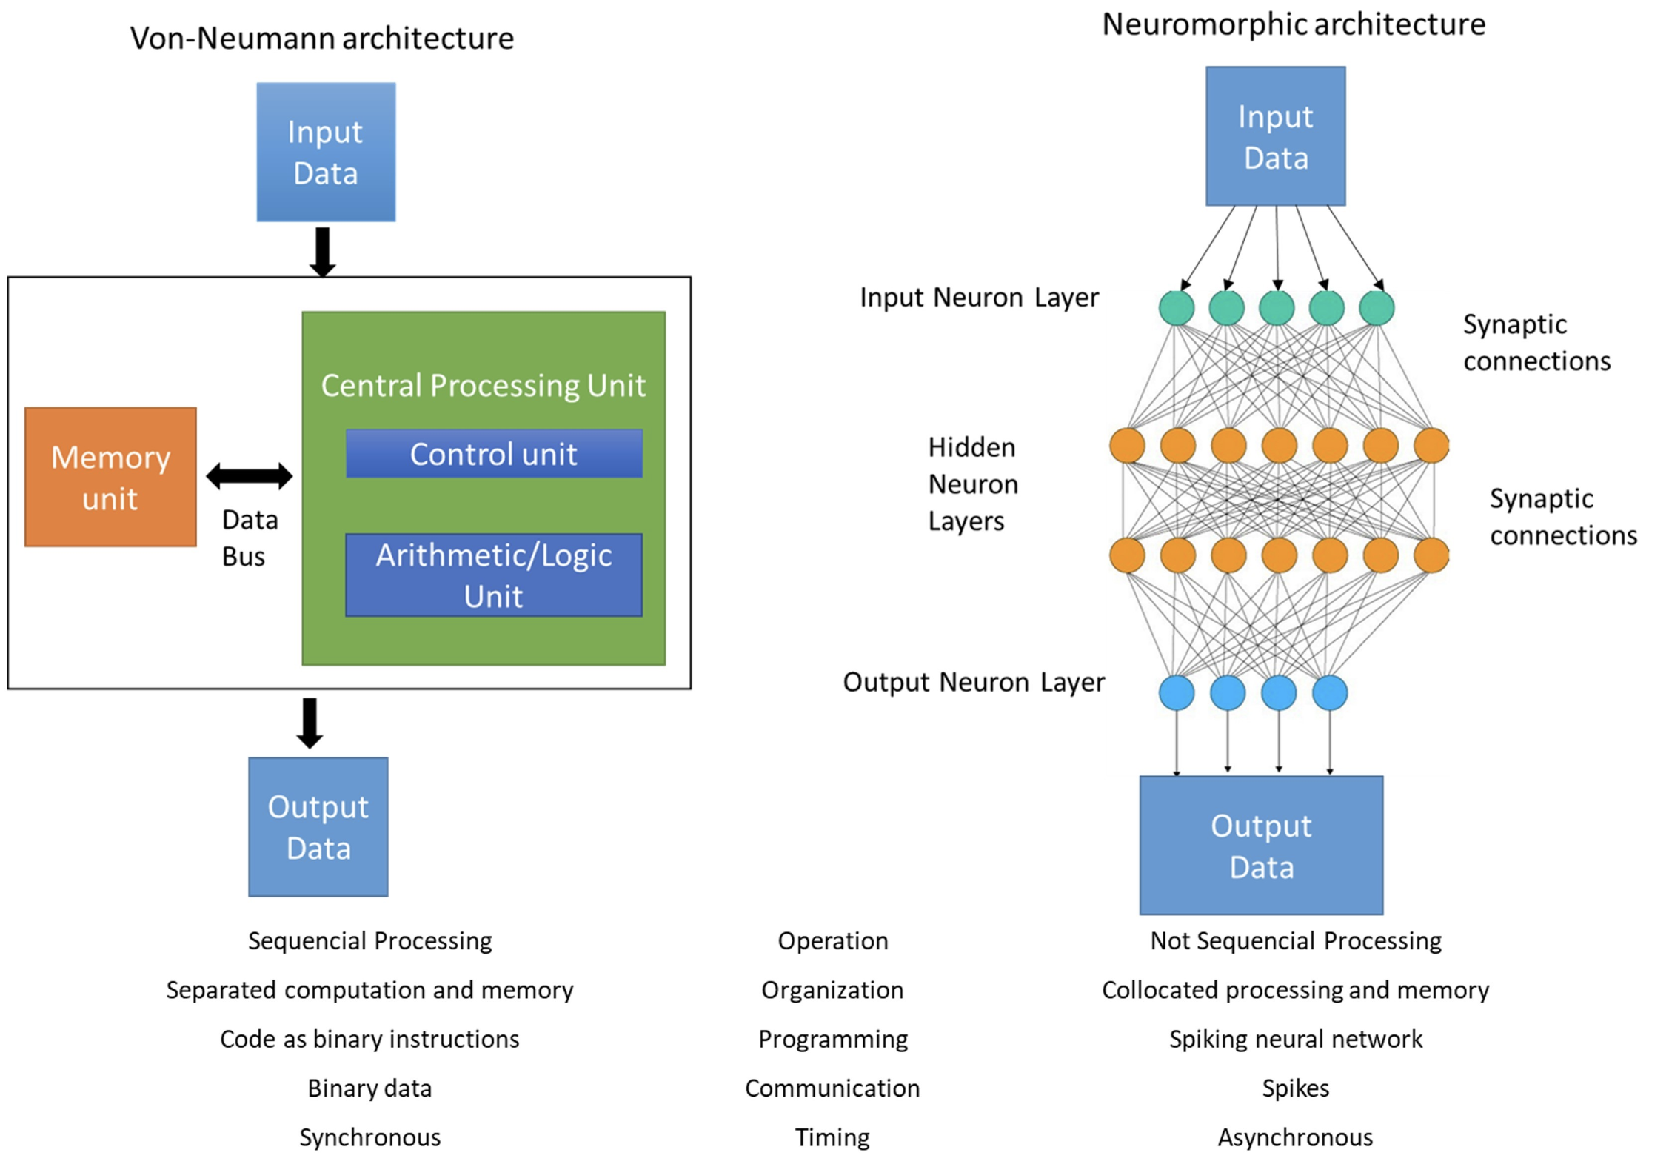
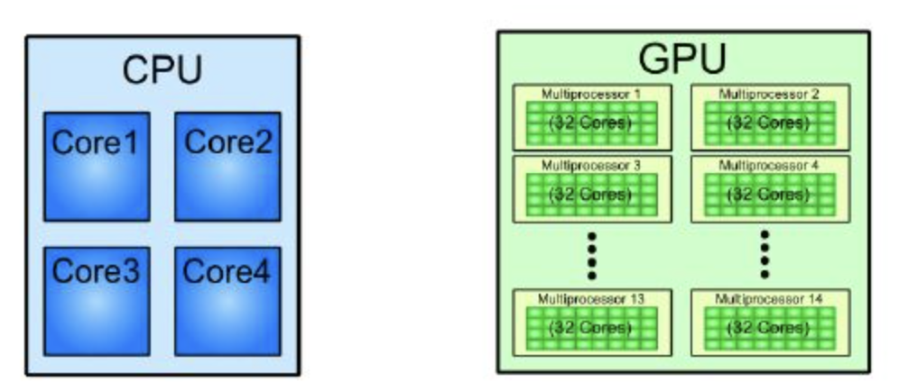
Thema 6: Weiterentwicklung von Architekturen und spezielle SoC

Slide 16

Literatur
Rechnerorganisation und -entwurf Die Hardware/ Software-Schnittstelle
David A. Patterson and John L. Hennessy
Übersetzt von Arndt Bode, Wolfgang Karl und Theo Ungerer
Wir verwenden die MIPS Edition (3. bis 5. Auflage) nicht die RISC V Edition

Slide 17
Literaturübersicht (Kapitel 1 – 3)
Themen der Vorlesung | Kapitel in Patterson & Hennessy: Rechnerorganisation und Rechnerentwurf. 5. Auflage, De Gruyter, 2016.
Thema 1: Zahlendarstellung und Rechnerarithmetik | Kapitel 2.4: Vorzeichenbehaftete und nicht vorzeichenbehaftete Zahlen Kapitel 3: Rechnerarithmetik
Thema 2: Digitaltechnik | Anhang B: The Basics of Logic Design in Patterson & Henessy nicht erschöpfend behandelt → ergänzend: Chapter 3 in Null, Linda und Julia Lobur: Essentials of Computer Organization and Architecture. Jones & Bartlett Learning, Burlington, MA, 4. Auflage, 2015. http://ccftp.scu.edu.cn:8090/Download/545716da-b3aa-4aae-840e-3a5b9646c6dc.pdf
Thema 3: Befehle, die Sprache des Rechners | Kapitel 2: Befehle, die Sprache des Rechners Anhang A: Assemblers, Linkers, and the SPIM Simulator

Slide 18
Literaturübersicht (Kapitel 4 – 6)
Themen der Vorlesung | Kapitel in Patterson & Hennessy: Rechnerorganisation und Rechnerentwurf. 5. Auflage, De Gruyter, 2016.
Thema 4: Eintaktprozessor | Kapitel 4: Der Prozessor (Kapitel 4.1 – 4.4)
Thema 5: Pipelining | Kapitel 4: Der Prozessor (Kapitel 4.5 – 4.11)

Slide 19
Überblick
Organisatorisches
Lernziele und Themen-Überblick
Einführung
Die Computerrevolution
Klassen von Computersystemen
Hardware- und Software-Ebenen
Von einer Hochsprache zur Sprache der Hardware
Klassische Computerkomponenten
Abstraktion

Slide 20
Die Computerrevolution
Computer haben die Welt verändert.
Vor 50 - 60 Jahren waren folgende Anwendungen Science Fiction:
Laptops und Handys
World Wide Web (WWW, Web)
Digitales Fernsehen/Kamera
moderne Navigationstechnologie und autonome Fahrzeuge
Forschung am menschlichen Genom
Viren-Simulation
...
Diese und andere Anwendungen sind nur möglich Dank der Entwicklung der Rechnertechnologie

Slide 21
Klassen von Computersystemen
Arbeitsplatzrechner (desktop computers) (100 M/Jahr)
der auf/unter/neben dem Schreibtisch
gute Leistungen zu akzeptablen Preisen
führen Software von Drittanbietern aus
Server (5 M/Jahr)
bewältigen große Lasten (Anwendungen aus dem technisch/wissenschaftlichen Bereich, Verarbeitung vieler kleiner Jobs (Web Server))
gleiche Technologie wie Arbeitsplatzrechner, jedoch höheres Maß an Erweiterbarkeit
Eingebettete Rechner (embedded computers) (1000 M/Jahr)
größte Klasse und größte Bandbreite an Anwendungen und Leistungen
in Waschmaschinen und Autos, Flugzeugen, Satelliten, Fahrkartenautomaten, Fabriken, …

Slide 22
Hinter einem Programm
Vereinfachte Darstellung der Hardware (HW) und Software (SW) als hierarchische Ebenen in Form von konzentrischen Kreisen
Komplexe Anwendungen bestehen häufig aus mehreren SW-Ebenen
Systemsoftware: SW, die die Verbindung zur Hardware herstellt (z. B. Betriebssysteme, Compiler und Assembler)
Anwendungssoftware
Systemsoftware
Hardware

Slide 23
Von Hochsprache zu Maschinensprache
swap:
muli $2,$5,4
add $2,$4,$2
lw $15,0($2)
lw $16,4($2)
sw $16,0($2)
sw $15,4($2)
jr $31
void swap(int v[], int k)
{
int temp;
temp = v[k];
v[k] = v[k+1];
v[k+1] = temp;
}
C Compiler
Hochsprachenprogramm (in C)
Assembler
Assemblerprogramm für MIPS
00000000101000010000000000011000
00000000100011100001100000100001
10001100011000100000000000000000
10001100111100100000000000000100
101011001111001000000000000000…
Binärer Maschinencode für MIPS

Slide 24
Computerkomponenten
Die 5 klassischen Komponenten eines Computers
Eingabegeräte (Maus, Tastatur, …)
Ausgabegeräte (Bildschirm, Drucker, …)
Speicher
Intern: DRAM, SRAM [flüchtig]
Extern: Festplatte, CD [nicht flüchtig]
Datenpfad
führt Operationen aus
die Muskeln eines Prozessors
Leitwerk / Steuerung
sendet Signale, welche die Operationen bestimmen
Gehirn eines Prozessors
Prozessor oder
Central
Processing Unit (CPU)

Slide 25
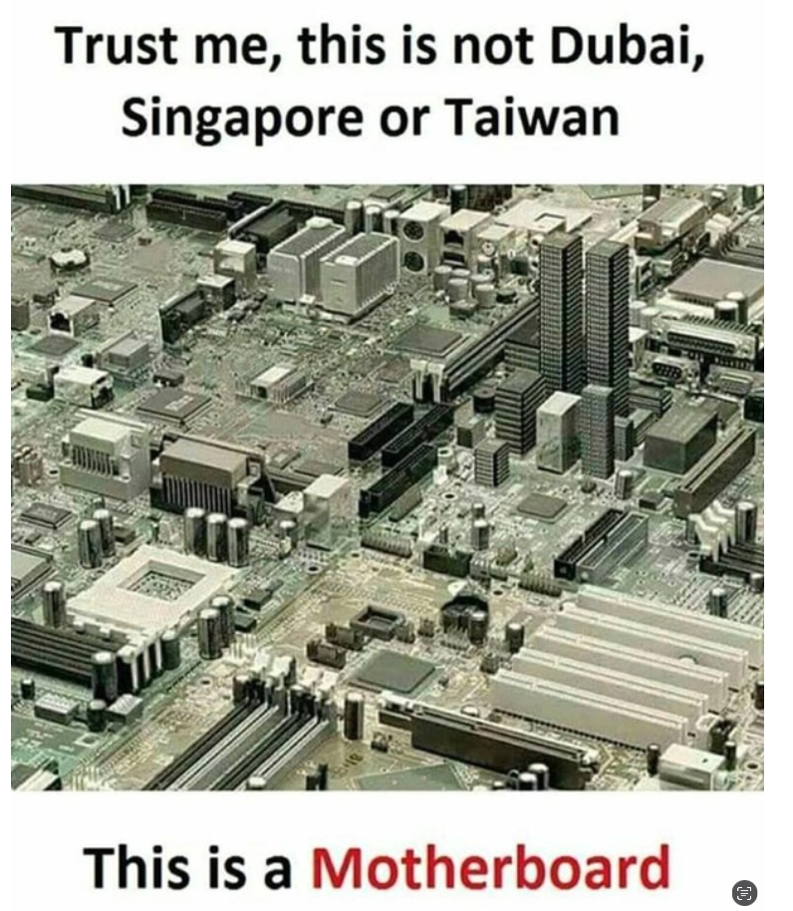
Inneres eines PC

Slide 26
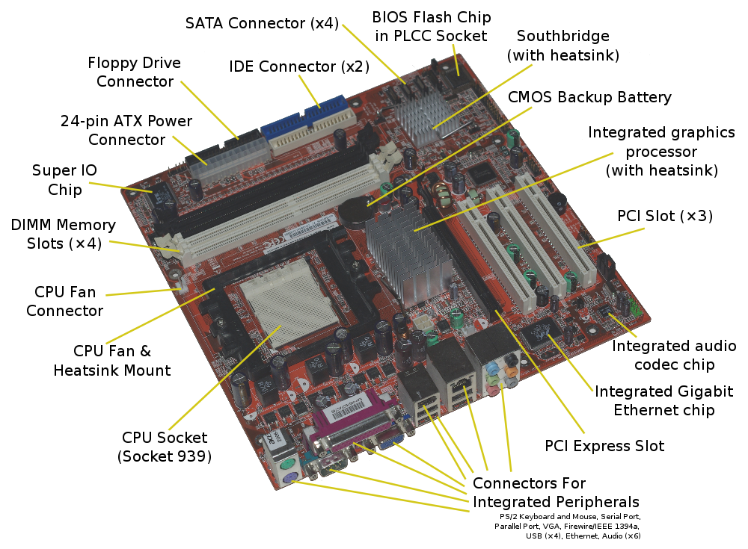
Inneres eines PCs
Hauptplatine
(motherboard)
DIMM = Dual In-line Memory Module
PCI = Peripheral Component Interconnect
IDE = Integrated Drive Electronics (bus for hard disk drives)
SATA = Serial Advanced Technology Attachment
CPU = Cenral Processing Unit

Slide 27
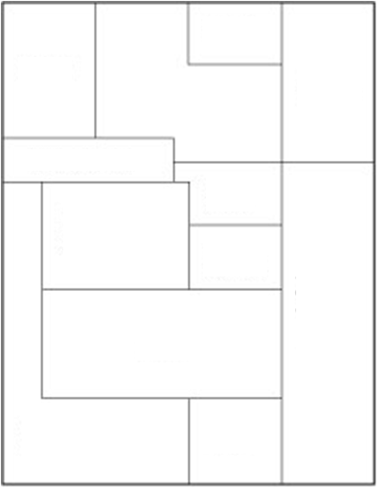
Inneres eines Prozessorchips (Pentium 4)
Leitwerk
Ein-/
Ausgabe-
schnitt-
stelle
Leitwerk
unterschiedliche
Schnitt-
stellenlogiken
Befehls-Cache
erweiterter Be-
fehlssatz für
Gleitkomma-
operationen
und Multimedia
Daten-
Cache
Integer
Datenpfad
sekundärer
Cache
und
Speicher-
schnitt-
stelle
Leitwerk
Unterstützung von
Advanced Pipelining
und Hyperthreading
Leitwerk

Slide 28
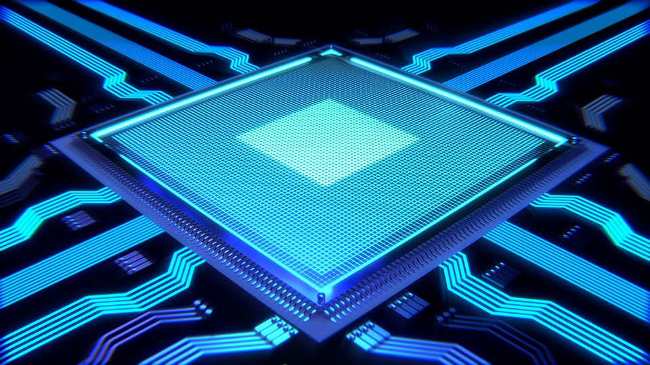
Fokus
Unser Fokus: Der Prozessor (CPU = Central Processing Unit)
Datenpfad
Steuerwerk
Milliarden von Transistoren
Unmöglich zu verstehen, wenn man die Transistoren einzeln betrachtet
Wir benötigen Abstraktionen auf viele Ebenen.

Slide 29
Abstraktion
Abstraktion: Details der unteren Ebenen eines (Computer-) Systems werden vorübergehend ausgeblendet, um die Entwicklung komplexer Systeme zu erleichtern.
Beispiele:
Schaltkreise (Logische Gatter AND, OR, NOT statt einzelner Transistoren)
Befehlssatzarchitektur (digitaler Rechner = Satz von Befehlen, den er ausführen kann)
Programmabstraktion (Funktionen, Klassen, Objekte)
Datenabstraktion (Listen, Warteschlangen)

Slide 30
Befehlssatzarchitektur (Instruction Set Architecture)
Eine sehr wichtige Abstraktion!
Vorteile
einfach verständliche Schnittstelle zwischen HW und SW
Standardisierung von Befehlen, Bitfolgen, u.s.w.
Programmierer / Compiler muss nicht die darunter liegende Digitaltechnik kennen
verschiedene Implementierungen eines Befehlssatzes möglich
Nachteil: verhindert manchmal Innovationen

Slide 31
Zusammenfassung
Klassen von Computersystemen: Arbeitsplatzrechner, Server, eingebettete Rechner
eingebettete Rechner höchste Anzahl, Arbeitsplatzrechner größter Umsatz
klassische Komponenten eines Computers:
Eingabegeräte (input devices), Ausgabegeräte (output devices), Speicher, Datenpfad, Leitwerk/Steuerung (control)
Unser Fokus ist der Prozessor (CPU = Central Processing Unit, umfasst Datenpfad und Leitwerk/Steuerung)
Wir brauchen Abstraktion um den Prozessor verstehen zu können!

